Slide 1
XianFeng Project
Application of Epidemic Model and its Variants

Slide 2
Research Background
“战疫先锋”是一个发布和参与抗疫任务的小程序。该平台从疫情爆发开始记录了大量深圳市党组织成员之间合作任务的数据。项目通过分析这些数据，来研究成员自发合作行为对与促进组织扁平化和成员交流效率的影响。
在疫情爆发初期，大量志愿者自发地参与、发起抗疫任务，如卡口防控、防疫巡查等，必然对深圳市疫情的控制产生了积极影响。
我们想要通过疫情管控这一视角，结合疫情相关数据，利用传染病模型进行仿真实验和实证研究，来说明自组织合作提升了组织效能，从而帮助有效、快速的控制住了疫情。

Slide 3
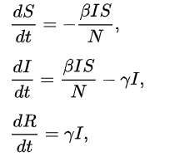
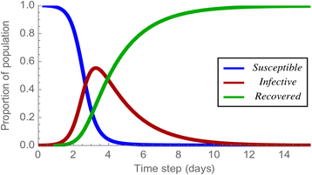


SIR Model
S (Susceptible)，易感者
I (Infectious)，患病者
R (Recovered)，康复者

Slide 4
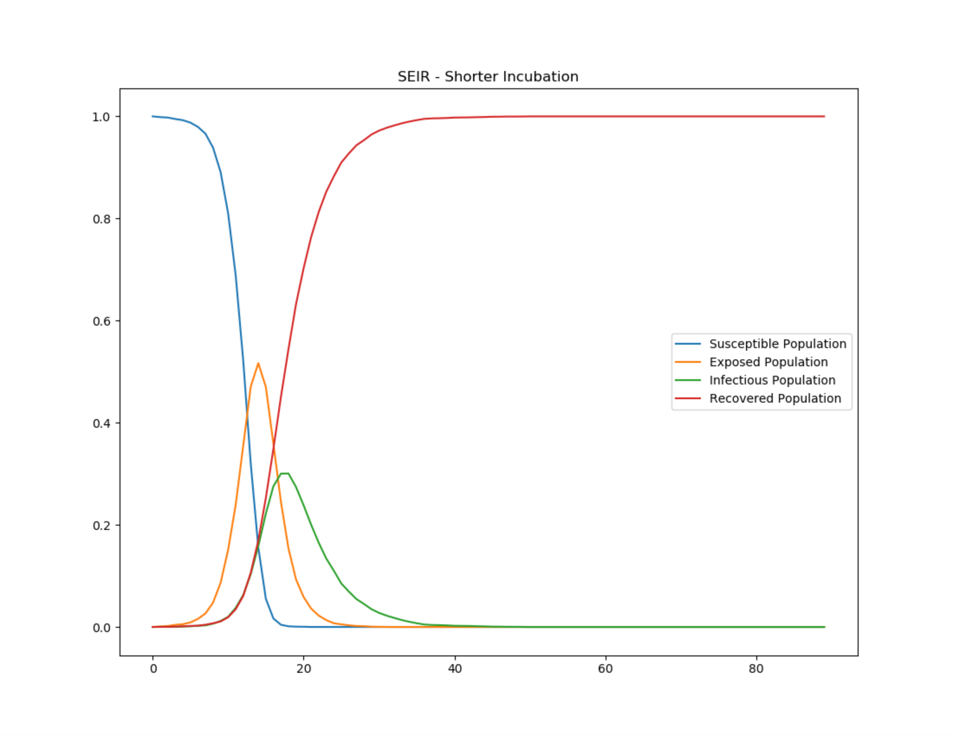
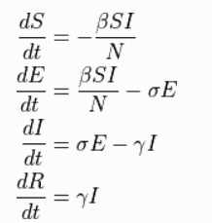
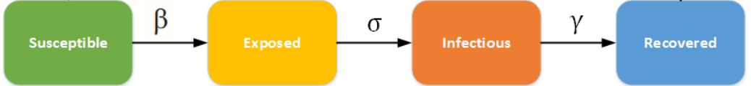
SEIR Model
S (Susceptible)，易感者
I (Infectious)，患病者
R (Recovered)，康复者
E (Exposed)，暴露者

Slide 5
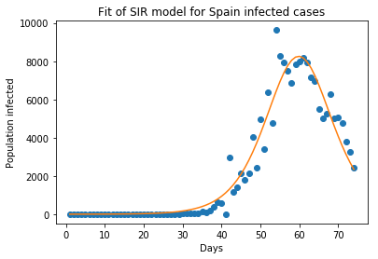
Parameter Fitting
Analytic Solution
Optimization: Nonlinear Least Square Method
Evolutionary Algorithm: Particle swarm optimization、GA

Slide 6
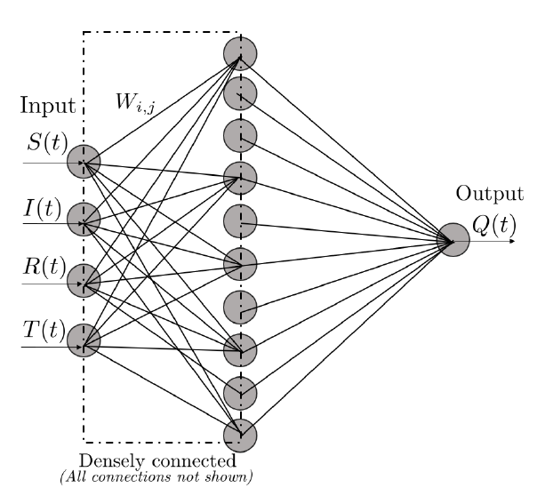
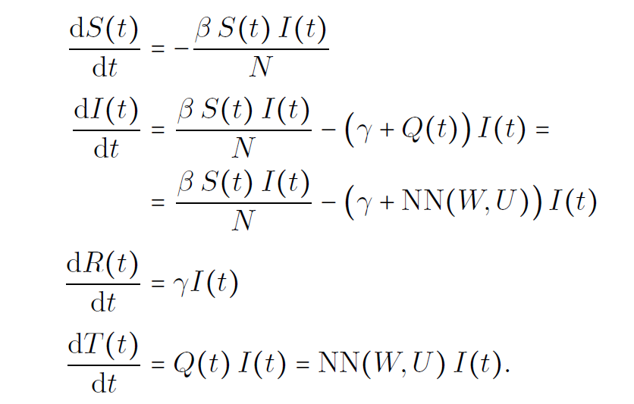
Dandekar R, Barbastathis G. Neural Network aided quarantine control model estimation of global Covid-19 spread[J]. arXiv preprint arXiv:2004.02752, 2020.

Slide 7
Application 1:
SEIR
NN
Q(t)
Data
causal analysis
Conclusion
Organization
Network
E(t)
shortcuts

Slide 8




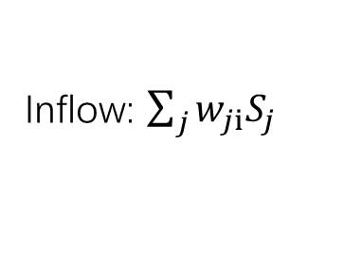



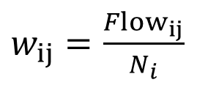







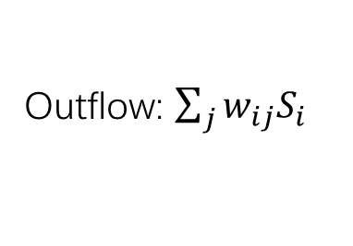
Modified SEIR Model with Quarantine and Population Flow
Population Flow
Quarantine
1
$$w_{41}$$
4
Quarantined
Infectious
$$ασ$$
$$γ$$
$$w_{12}$$
Susceptible
$$β$$
Exposed
Recovered
$$w_{13}$$
$$(1−α)σ$$
Undocumented
Infectious
$$γ$$
2
$$w_{23}$$
3
$$w_{32}$$
Inflow: $\sum_{j}{w_{ji}S_{j}}$
$$θ$$
$$θ$$
$$θ$$
$$θ$$
Outflow: $\sum_{j}{w_{ij}S_{i}}$
$w_{ij}=$ $\frac{{Flow}_{ij}}{N_{i}}$
Other Area

Slide 9
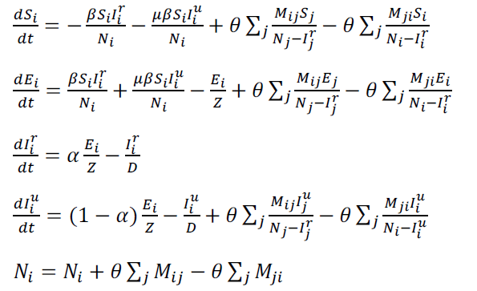
Li, Ruiyun, et al. "Substantial undocumented infection facilitates the rapid dissemination of novel coronavirus (SARS-CoV-2)." Science 368.6490 (2020): 489-493.

Slide 10
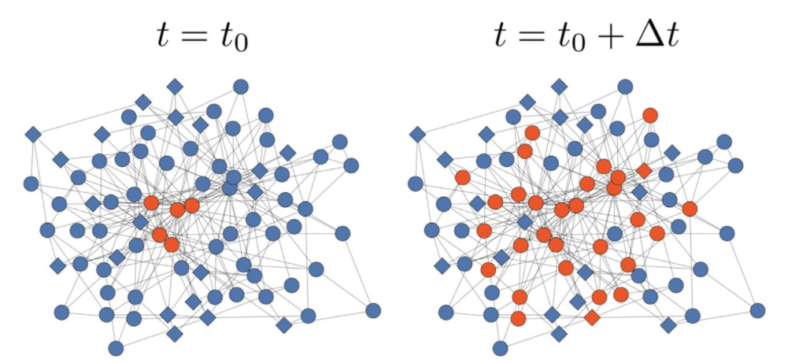
Application 2:

Slide 11



$$β_{i}$$
Tasks
$${ \text{SEIR}}_{i}$$
T / P
$$θ_{i}$$
Simulation 1
Simulation 2
Comparison: simulation 1 vs simulation 2
Organization
Tree
Shortcuts
Organization Network
Conclusion

